Slide 1
TIẾNG VIỆT 2
Tập 1
Tuần 11 – Tiết 3
Bài viết 1: Các nhà toán học của mùa xuân

Slide 2
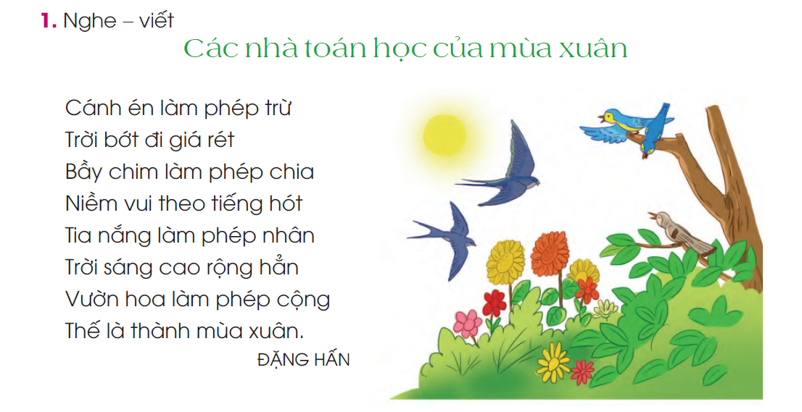

Slide 3
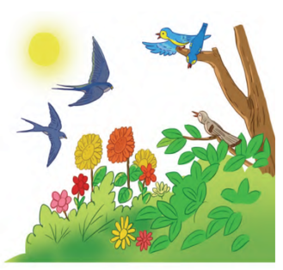
Các nhà toán học của mùa xuân
1. Bài thơ nói về điều gì?
2. Tên bài được viết ở vị trí nào?
Cánh én làm phép trừ
Trời bớt đi giá rét
Bầy chim làm phép chia
Niềm vui theo tiếng hát
Tia nắng làm phép nhân
Trời sáng cao rộng hẳn
Vườn hoa làm phép cộng
Thế là thành mùa xuân.
Đặng Hấn
- Bài thơ nói đến thiên nhiên, vạn vật đang thực hiện các phép tính: cộng, trừ, nhân, chia để tạo ra mùa xuân tươi đẹp, tràn trề nhựa sống.
- Giữa trang vở.
3. Bài thơ có mấy dòng?
- Bài thơ có 8 dòng.
4. Mỗi dòng có mấy tiếng?
- Mỗi dòng có 5 tiếng.
5. Chữ đầu dòng viết như thế nào?
- Viết hoa, lùi vào 3 ô cách lề vở.

Slide 4
Các nhà toán học của mùa xuân
LUYỆN TỪ KHÓ
Cánh én làm phép trừ
Trời bớt đi giá rét
Bầy chim làm phép chia
Niềm vui theo tiếng hát
Tia nắng làm phép nhân
Trời sáng cao rộng hẳn
Vườn hoa làm phép cộng
Thế là thành mùa xuân.
Đặng Hấn
- phép trừ
- giá rét
- niềm vui
- tiếng hát
- rộng hẳn

Slide 5
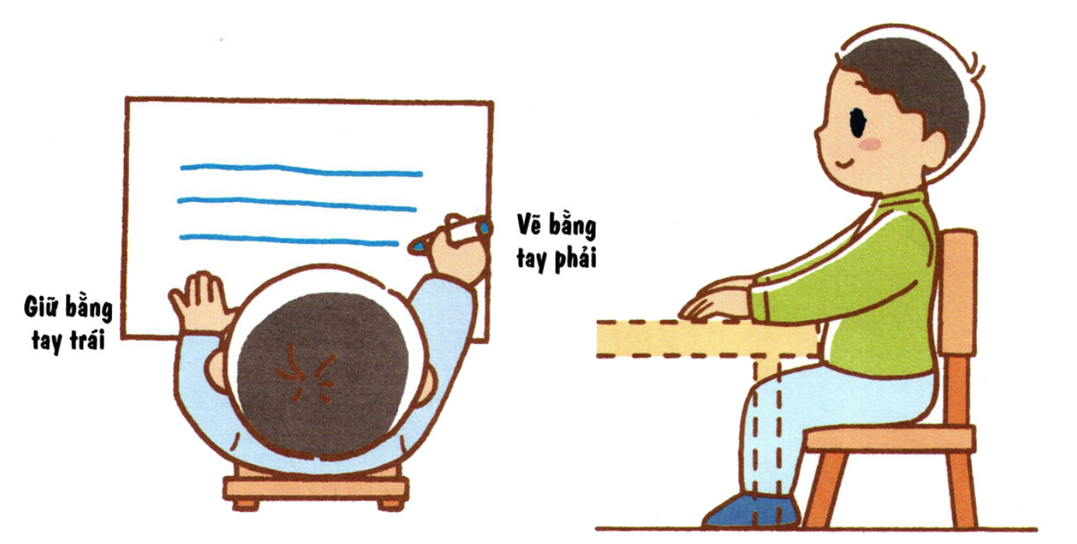
Lưu ý tư thế ngồi viết
1 tay cầm viết
1 tay giữ trang vở
ADD YOUR TITLE
Thẳng lưng. Chân đặt thoải mái, đúng vị trí
Khoảng cách từ mắt đến vở 25 đến 30 cm

Slide 6

Học sinh viết bài vào vở ô li

Slide 7
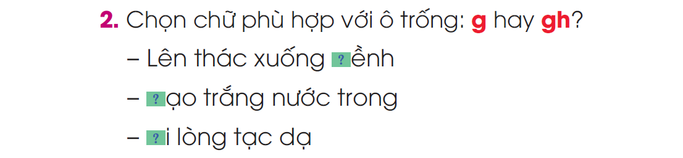
Bài viết 1: Các nhà toán học của mùa xuân
gh
ềnh
g
gh

Slide 8
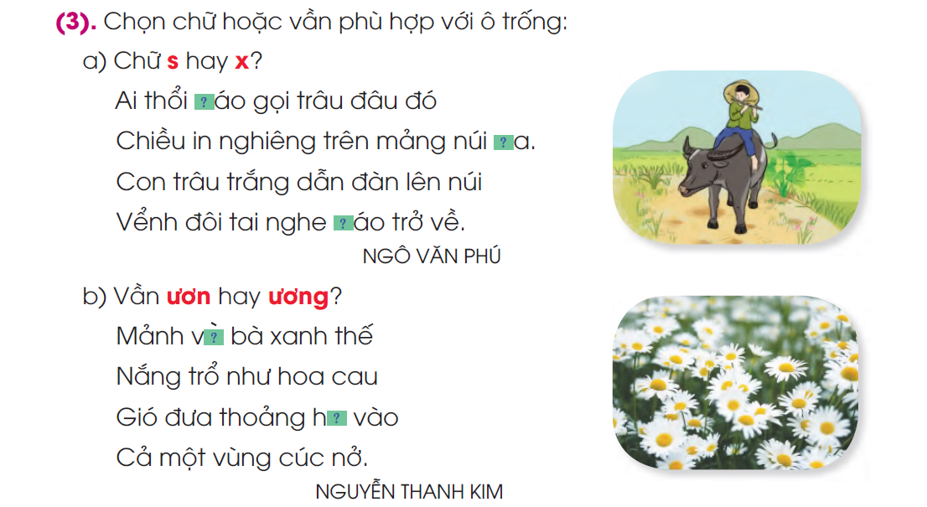

s
x
s
ườn
ương

Slide 9
Hoc10 chúc các em học tốt!

